Slide 1





CHÀO MỪNG CÁC EM
ĐẾN VỚI TIẾT HỌC HÔM NAY!
Giáo viên: Lý Thị Hoa Hồng

Slide 2


KHỞI ĐỘNG
Tìm đa thức P sao cho A = B.P, trong đó:
A = 2x⁴ - 3x³ - 3x² + 6x - 2
và B = x² - 2
Nếu A và B là hai số thì ta làm thế nào?

Slide 3



Ừ nhỉ! Nếu A và B là hai số thì chỉ việc lấy A chia cho B là xong nhưng A và B lại là hai đa thức.
Cũng thế thôi các em ạ. Trước hết các em phải tìm hiểu cách chia hai đa thức.
Mình nghĩ mãi mà chưa giải được bài toán này. Vuông có cách nào giải không?

Slide 4

BÀI 28: PHÉP CHIA ĐA THỨC MỘT BIẾN

Slide 5

NỘI DUNG BÀI HỌC
01.
Làm quen với phép chia đa thức
02.
Chia đa thức cho đa thức, trường hợp chia hết
03.
Chia đa thức cho đa thức, trường hợp chia có dư

Slide 6

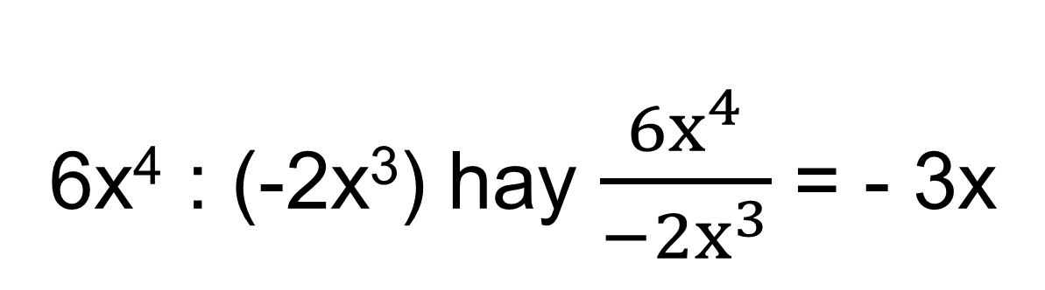
1.
Làm quen với phép chia đa thức
Phép chia hết
1. Xét hai đơn thức 6x⁴ và -2x³ , ta thấy 6x⁴ = (-2x³) .(-3x). Từ đó, tương tự như đối với các số, ta cũng có thể viết:
6x⁴ : (-2x³) hay $\frac{6x^{4}}{−2x^{3}}$ = - 3x
Đây là một phép chia hết.

Slide 7
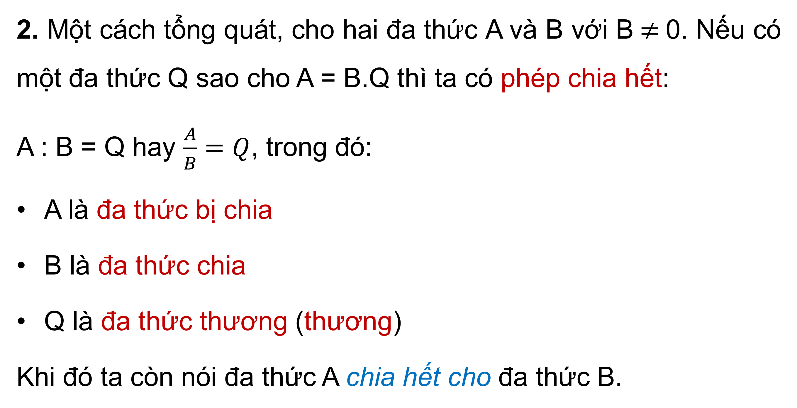
2. Một cách tổng quát, cho hai đa thức A và B với B$≠$0. Nếu có một đa thức Q sao cho A = B.Q thì ta có phép chia hết:
A : B = Q hay $\frac{A}{B}=Q$, trong đó:
A là đa thức bị chia
B là đa thức chia
Q là đa thức thương (thương)
Khi đó ta còn nói đa thức A chia hết cho đa thức B.
Có nghĩa B không phải là đa thức không.

Slide 8
3. Để thực hiện phép chia 6x⁴ cho (-2x³) ta làm như sau:
Chia hai hệ số: 6 : (2) = -3
Chia hai luỹ thừa của biến: x⁴: x³ = x
Nhân hai kết quả trên, ta tìm được thương là -3x.
Em có nhận xét gì về cách chia 6x⁴ cho -2x³?
Đây là phép chia hai lũy thừa cùng cơ số.

Slide 9

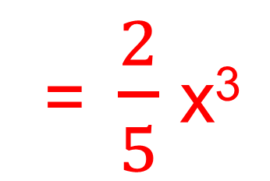
Khi nào thì an^{x} chia hết cho bx^{m}?
About Company
HS hoạt động nhóm bốn thực hiện hoàn thành bài HĐ1, HĐ2.
Em hãy nhắc lại quy tắc chia hai lũy thừa cùng cơ số.
Tìm thương của mỗi phép chia hết sau:
a) 12x³ : 4x
b) (-2x⁴) : x⁴
c) 2x⁵ : 5x⁵
HĐ1
= 3x²
= -2
= $\frac{2}{5}$ x³

Slide 10
Khi nào thì ax^{n} chia hết cho bx^{m}?
About Company
Theo em, kết quả của phép chia x² cho x³ là gì?
HĐ2
Giả sử x ≠ 0. Hãy cho biết:
a) Với điều kiện nào (của hai số mũ) thì thương hai luỹ thừa của x cũng là một luỹ thừa của x với số mũ nguyên dương?
Khi số mũ của số bị chia lớn hơn số mũ của số chia.
b) Thương hai luỹ thừa của x cùng bậc bằng bao nhiêu?
x^{n} : x^{n} = 1

Slide 11


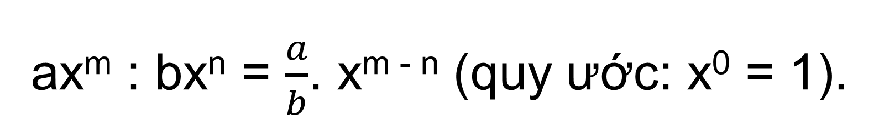
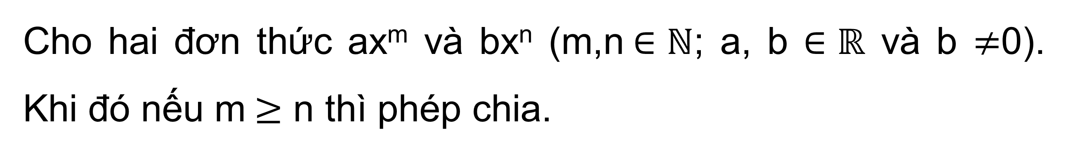
KẾT LUẬN
Cho hai đơn thức ax^{m} và bx^{n} (m,n$∈ℕ$; a, b $∈ℝ$ và b $≠$0). Khi đó nếu m$≥$ n thì phép chia.
Ta có:
ax^{m} : bx^{n} = $\frac{a}{b}$. x^{m - n} (quy ước: x⁰ = 1).

Slide 12


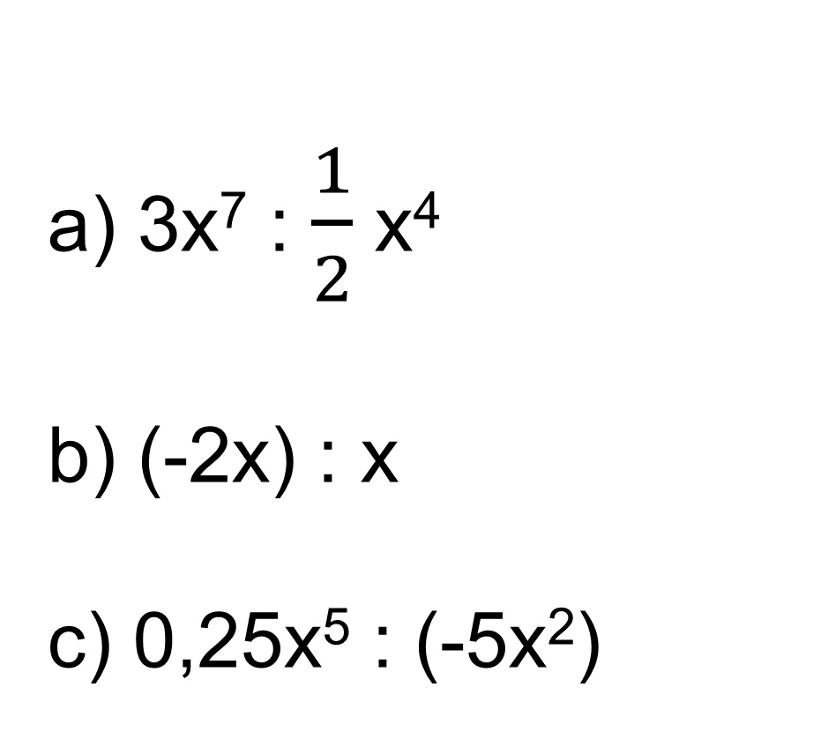
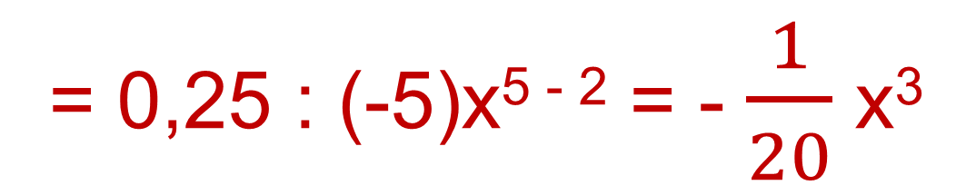
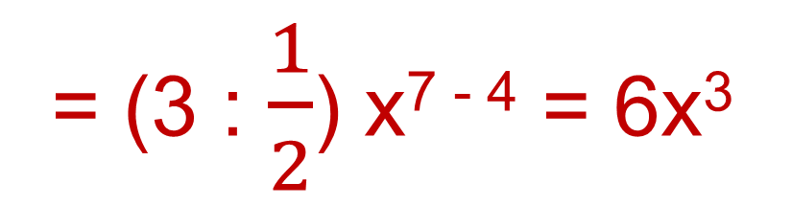
HS vận dụng kiến thức chia đơn thức cho đơn thức, hoàn thành Luyện tập 1 vào vở cá nhân.
Luyện tập 1
Thực hiện các phép chia sau:
a) 3x⁷ : $\frac{1}{2}$ x⁴
b) (-2x) : x
c) 0,25x⁵ : (-5x²)
= (3 : $\frac{1}{2}$) x⁷ ⁻ ⁴ = 6x³
= (-2) x¹ ⁻ ¹ = -2
= 0,25 : (-5)x⁵ ⁻ ² = - $\frac{1}{20}$ x³

Slide 13
2.
Chia đa thức cho đa thức, trường hợp chia hết
Cách đặt tính chia
Để chia đa thức A = 2x⁴ – 13x³ + 15x² + 11x – 3 cho đa thức B = x² – 4x − 3, ta làm như sau:
Bước 1. Đặt tính chia tương tự chia hai số tự nhiên. Lấy hạng tử bậc cao nhất của A chia cho hạng tử bậc cao nhất của B:
2x⁴ : x² = 2x²

Slide 14

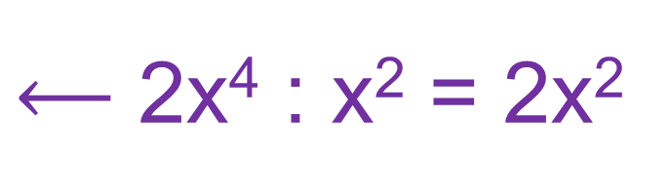
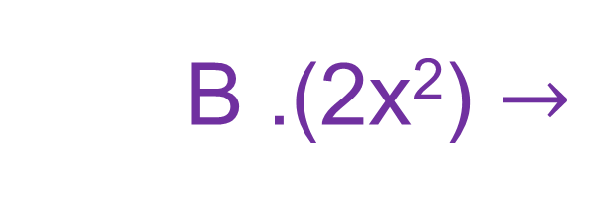
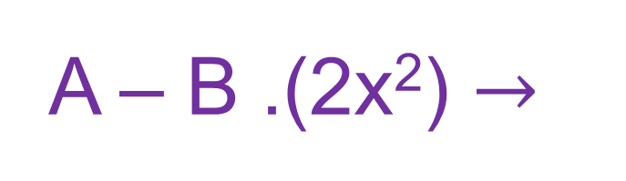
Bước 2. Lấy A trừ đi tích B.(2x²), ta được dư thứ nhất là -5x³ + 21x² + 11x – 3:
2x⁴ -13x³ + 15x² + 11x - 3
x² - 4x - 3
-
B .(2x²) $→$
2x⁴ - 8x³ - 6x²
2x²
$⟵$ 2x⁴ : x² = 2x²
A – B .(2x²) $→$
- 5x³ + 21x² + 11x - 3
(Dư thứ nhất)
Bước 3. Lấy hạng tử bậc cao nhất của dư thứ nhất chia cho hạng tử bậc cao nhất của B:
(-5x³) : x²= -5x

Slide 15
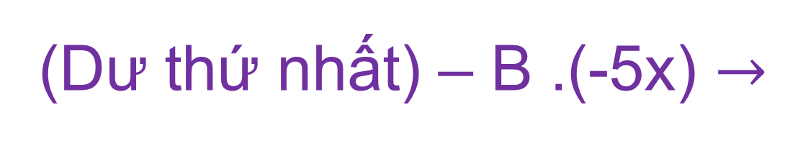
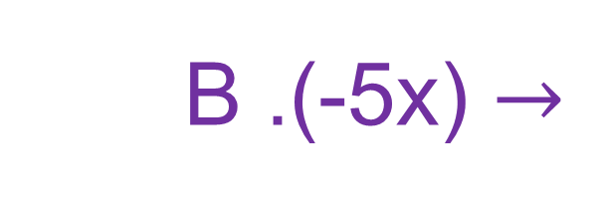
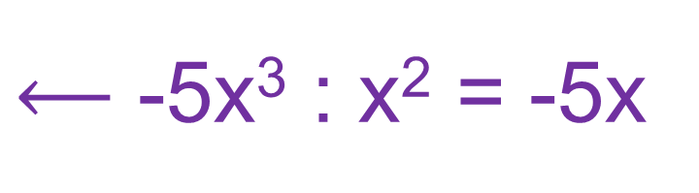
Bước 4. Lấy A trừ đi tích B.(2x²), ta được dư thứ nhất là -5x³ + 21x² + 11x – 3:
2x⁴ -13x³ + 15x² + 11x - 3
x² - 4x - 3
-
2x⁴ - 8x³ - 6x²
2x²
- 5x
$⟵$ -5x³ : x² = -5x
-5x³ + 21x² + 11x - 3
-
B .(-5x) $→$
-5x³ + 20x² + 15x
(Dư thứ nhất) – B .(-5x) $→$
x² - 4x - 3
(Dư thứ hai)

Slide 16

Bước 5. Làm tương tự như trên, ta được:
2x⁴ -13x³ + 15x² + 11x - 3
x² - 4x - 3
-
2x⁴ - 8x³ - 6x²
2x² - 5x + 1
-5x³ + 21x² + 11x - 3
-
-5x³ + 20x² + 15x
Ta được thương là đa thức 2x² - 5x + 1
x² - 4x - 3
-
x² - 4x - 3
0
Kiểm tra lại rằng ta có phép chia hết A : B = 2x² - 5x + 1, nghĩa là xảy ra: A = B . (2x² – 5x + 1)

Slide 17


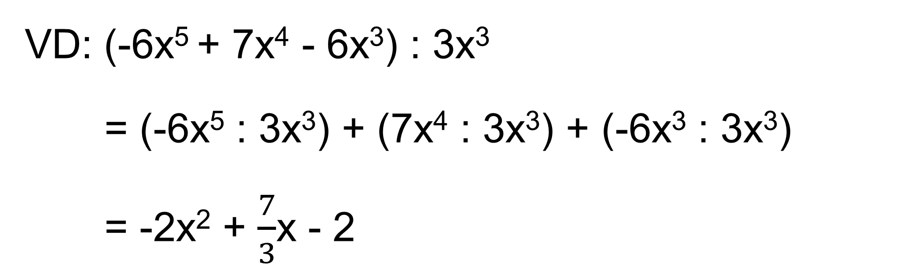
Khi chia đa thức cho một đơn thức thì ta có thể không cần đặt tính chia:
Chú ý
VD: (-6x⁵ + 7x⁴ - 6x³) : 3x³
= (-6x⁵ : 3x³) + (7x⁴ : 3x³) + (-6x³ : 3x³)
= -2x² + $\frac{7}{3}$x - 2
Thực hiện phép chia:
(-x⁶ + 5x⁴ - 2x³) : 0,5x²
(9x² - 4) : (3x + 2)
Luyện tập 2

Slide 18


a) (-x⁶ + 5x⁴ - 2x³) : 0,5x²
= (-x⁶ : 0,5x²) + (5x⁴ : 0,5x²) + (-2x³ : 0,5x²)
= -2x⁴ + 10x² - 4x
Giải
Nếu khuyết hạng tử bậc k trong đa thức bị chia thì viết thêm 0 (hay để trống) ở vị trí khuyết đó cho dễ làm.
b) (9x² - 4) : (3x + 2)
9x² - 4
3x + 2
3x² + 6x
3x - 2
- 6x - 4
- 6x - 4
0

Slide 19
Vận dụng
Em hãy giải bài toán trong tình huống mở đầu
Giải
2x⁴ - 3x³ - 3x² + 6x - 2
x² - 2
2x⁴ - 4x²
2x² - 3x + 1
-3x³ + x² + 6x – 2
Ghi nhớ: Để có A = BP, ta cần tìm P = A : B.
-3x³ + 6x
x² - 2
x² - 2
0

Slide 20

3.
Chia đa thức cho đa thức, trường hợp chia có dư
Phép chia có dư
Quan sát phép chia đa thức sau:
5x³ - 3x² - x + 7
x² + 1
Hãy mô tả lại các bước đã thực hiện trong phép chia đa thức D cho đa thức E.
5x³ + 5x
5x - 3
Dư thứ nhất
-3x² - 6x + 7
-3x² - 3
Dư thứ hai
- 6x + 10

Slide 21
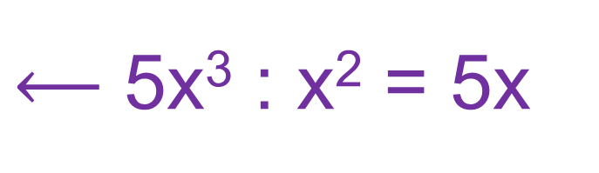
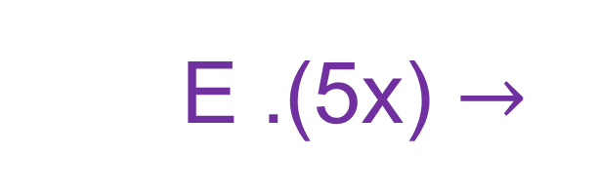

Bước 1. Đặt tính chia tương tự chia hai số tự nhiên. Lấy hạng tử bậc cao nhất của D chia cho hạng tử bậc cao nhất của E:
5x³ : x² = 5x.
Bước 2. Lấy D trừ đi tích E.(5x), ta được dư thứ nhất là -3x² - 6x + 7:
5x³ - 3x² - x + 7
x² + 1
-
E .(5x) $→$
5x³ + 5x
5x
$⟵$ 5x³ : x² = 5x
D – E .(5x) $→$
3x² - 6x + 7
(Dư thứ nhất)

Slide 22
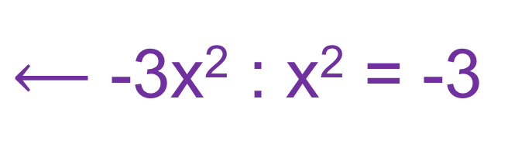


Bước 3. Lấy hạng tử bậc cao nhất của dư thứ nhất chia cho hạng tử bậc cao nhất của E:
(-5x³) : x² = -5x
Bước 4. Lấy dư thứ nhất trừ đi đi tích E. (-3) ta được dư thứ hai là dư cuối (-6x + 10):
5x³ - 3x² - x + 7
x² + 1
-
5x³ + 5x
5x - 3
$⟵$ -3x² : x² = -3
3x² - 6x + 7
E .(-3) $→$
-
3x² - 3
D – E .(-3) $→$
- 6x + 10
Dư thứ hai

Slide 23
5x³ - 3x² - x + 7
x² + 1
5x³ + 5x
5x - 3
-3x² - 6x + 7
-3x² - 3
Đặt G = -6x + 10
- 6x + 10
Dư cuối cùng có bậc nhỏ hơn đa thức chia nên quá trình chia kết thúc.
Ta được thương là đa thức 5x – 3 và đa thức dư là -6x + 10.

Slide 24

About Company
Hãy kiểm tra lại đẳng thức: D = E - (5x - 3) + G.
Phép chia đa thức D cho đa thức E trong trường hợp này được gọi là phép chia có dư với đa thức thương là 5x – 3 và đa thức dư là G.
HĐ5
Giải
E.(5x − 3) + G
= (x² + 1)(5x – 3) + (−6x + 10)
= 5x³ – 3x² – x + 7
= D (Đúng)

Slide 25
KẾT LUẬN
Khi chia đa thức A cho đa thức B:
Đa thức dư R phải bằng 0 hoặc có bậc nhỏ hơn bậc của B.
Nếu thương là đa thức Q, dư là R thì ta có đẳng thức
A = B.Q + R

Slide 26
Luyện tập 3
Tìm dư R và thương Q trong phép chia đa thức A = 3x⁴ - 6x -5 cho đa thức B = x² + 3x – 1 rồi viết A dưới dạng A = B. Q + R.
3x⁴ - 6x - 5
x² + 3x – 1
Giải
3x⁴ + 9x³ - 3x²
3x² - 9x + 30
-9x³ + 3x² - 6x - 5
-9x³ - 27x² + 9x
30x² - 15x - 5
30x² + 90x - 30
-105x + 25
Vậy x² + 3x - 1 = (x² + 3x - 1).(3x² - 9x + 30) + (-105x + 25)

Slide 27

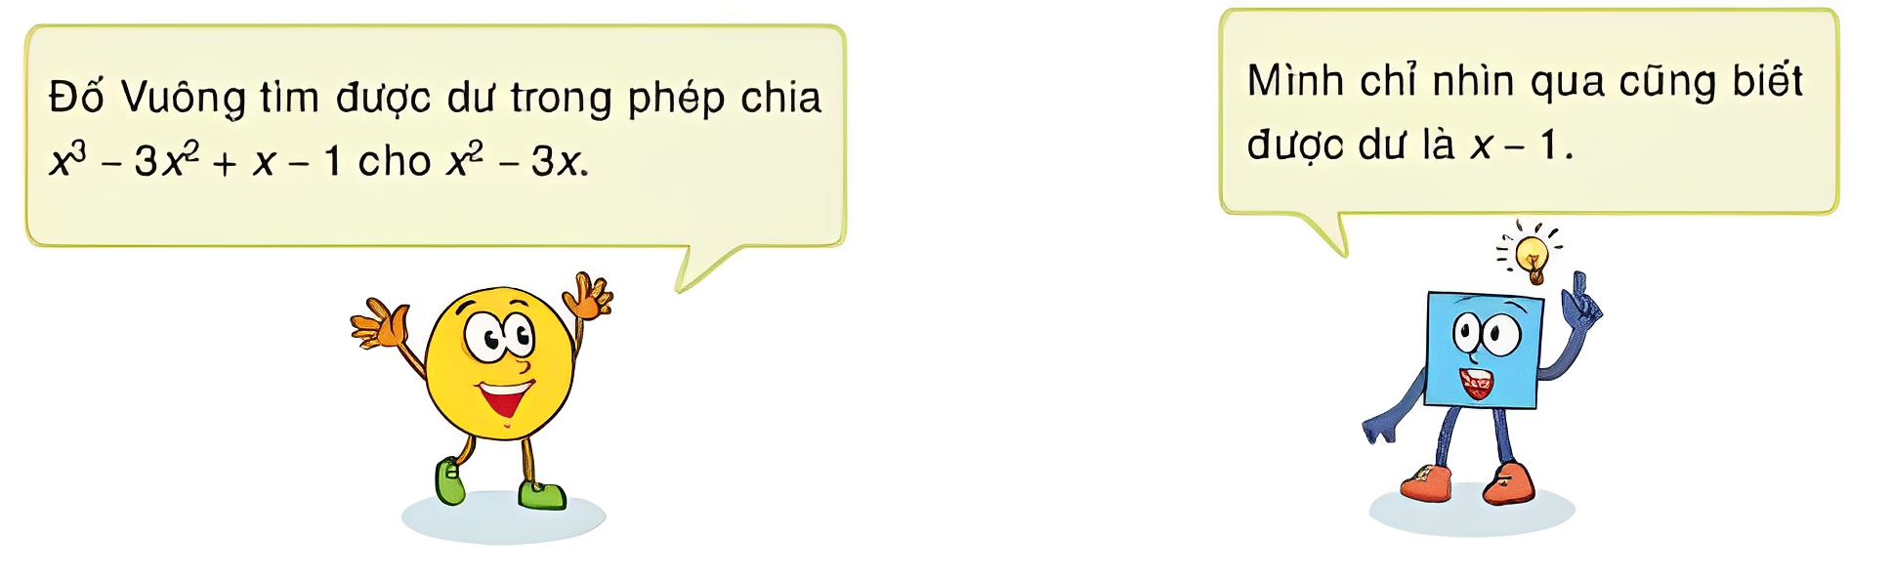
Thảo luận nhóm đôi, thực hiện "Thử thách nhỏ":
Thử thách nhỏ
Ta có
x³ - 3x² + x – 1 = (x² - 3x).x + (x - 1)
Đa thức x – 1 là dư vì nó có bậc nhỏ hơn bậc của đa thức chia.

Slide 28

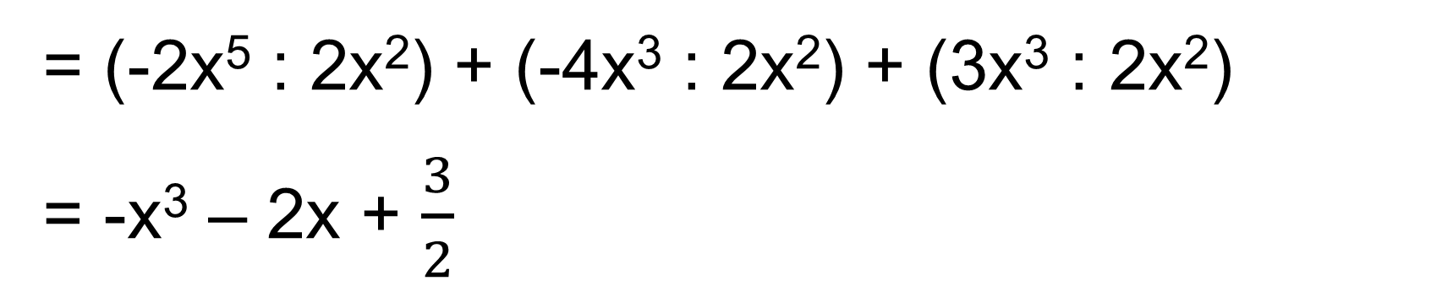
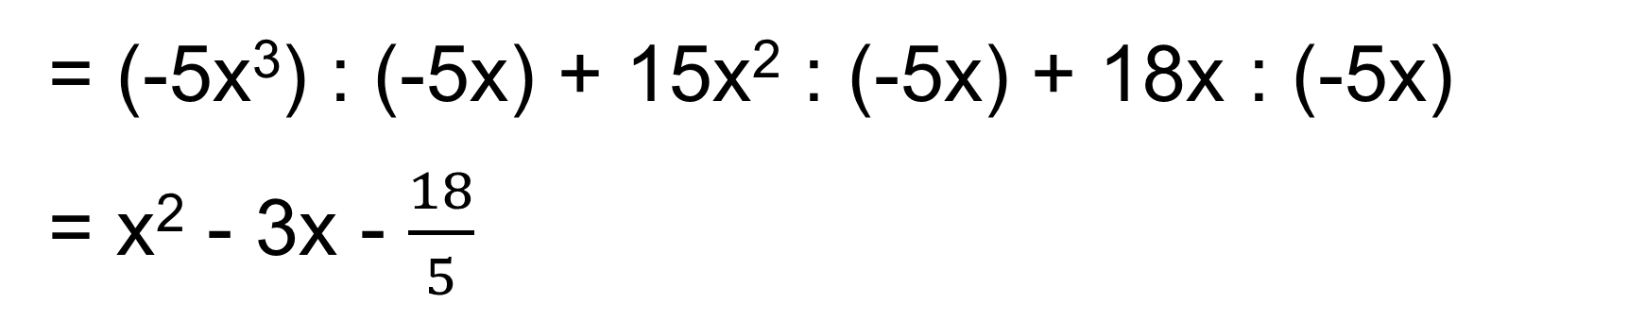
LUYỆN TẬP
Bài 7.31 (SGK-tr43). Thực hiện các phép chia đa thức sau:
a) (-5x³ + 15x² + 18x) : (-5x)
= (-5x³) : (-5x) + 15x² : (-5x) + 18x : (-5x)
= x² - 3x - $\frac{18}{5}$
b) (-2x⁵ – 4x³ + 3x²) : 2x²
= (-2x⁵ : 2x²) + (-4x³ : 2x²) + (3x³ : 2x²)
= -x³ – 2x + $\frac{3}{2}$

Slide 29
Bài 7.32 (SGK-tr43). Thực hiện các phép chia đa thức sau bằng cách đặt tính chia:
a) (6x³ – 2x² – 9x + 3) : (3x – 1);
b) (4x⁴ + 14x³ – 21x – 9) : (2x² – 3)
Giải
6x³ – 2x² – 9x + 3
3x – 1
4x⁴ + 14x³ - 21x - 9
2x² – 3
6x³ - 2x²
4x⁴ - 6x²
2x² - 3
2x² + 7x + 3
14x³+ 6x² -21x - 9
- 9x + 3
14x³ + 21x
- 9x + 3
6x² – 9
0
6x² – 9
0

Slide 30
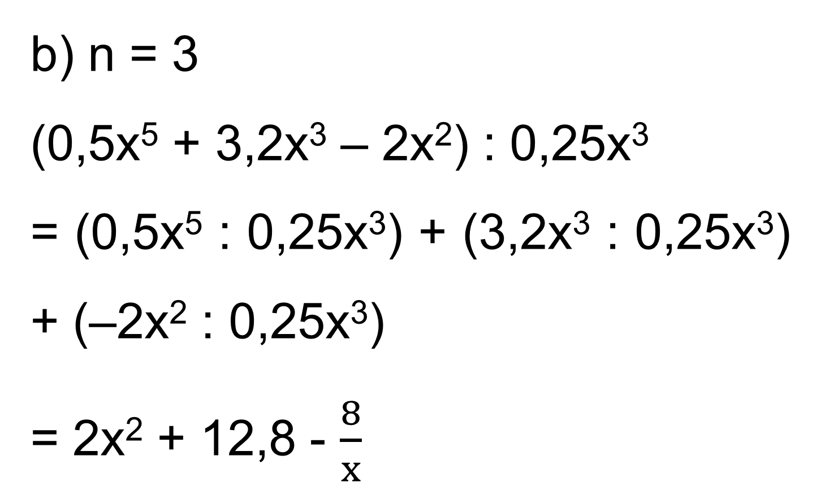
Bài 7.33 (SGK-tr43). Thực hiện phép chia (0,5x⁵ + 3,2x³ – 2x²) cho 0,25x^{n} trong mỗi trường hợp sau:
a) n = 2 b) n = 3
Giải
a) n = 2
(0,5x⁵ + 3,2x³ – 2x²) : 0,25x²
= (0,5x⁵ : 0,25x²) + (3,2x³ : 0,25x²) + (–2x² : 0,25x²)
= 2x³ + 12,8x - 8
b) n = 3
(0,5x⁵ + 3,2x³ – 2x²) : 0,25x³
= (0,5x⁵ : 0,25x³) + (3,2x³ : 0,25x³) + (–2x² : 0,25x³)
= 2x² + 12,8 - $\frac{8}{x}$

Slide 31


Bài 7.34 (SGK-tr43). Trong mỗi trường hợp sau đây, tìm thương Q(x) và dư R(x) trong phép chia F(x) cho G(x) rồi biểu diễn F(x) dưới dạng:
F(x) = G(x). Q(x) + R(x)
a) (6x⁴ – 3x³ + 15x² + 2x – 1) : 3x²
b) (12x⁴ + 10x³ – x – 3) : (3x² + x + 1).

Slide 32

Giải
a) (6x⁴ – 3x³ + 15x² + 2x – 1) : 3x²
* Cách 1: Phân tích ta thấy (2x – 1) có bậc nhỏ hơn 3x² nên (2x – 1) là số dư R(x) của đa thức trên.
(6x⁴ – 3x³ + 15x² + 2x – 1) : 3x²
= (6x⁴ : 3x²) + (–3x³ : 3x²) + (15x² : 3x²)
= 2x² – x + 5

Slide 33
* Cách 2: Đặt tính:
6x⁴ - 3x³ + 15x² + 2x - 1
3x²
6x⁴
2x² - x + 5
- 3x³ + 15x² + 2x - 1
- 3x³
15x² + 2x - 1
15x²
2x - 1
Vậy: R(x) = 2x – 1; Q(x) = 2x² – x + 5
F(x) = 3x². (2x² – x + 5) + 2x – 1

Slide 34
b) (12x⁴ + 10x³ – x – 3) :(3x² + x + 1).
Đặt tính:
12x⁴ + 10x³ - x - 3
3x² + x + 1
12x⁴ + 4x³ + 4x²
4x² + 2x - 2
6x³ - 4x² - x - 3
6x³ +2x² + 2x
-6x² - 3x - 3
-6x² - 2x - 2
-x - 1
Vậy: R(x) = -x – 1; Q(x) = 4x² + 2x - 2
F(x) = (3x² + x + 1).(4x² + 2x - 2) - x - 1

Slide 35


ĐƯỜNG LÊN ĐỈNH
OLYMPIA
Notes:
Chào mừng quý thầy cô và các em đến với tiết học ngày hôm nay của lớp 10xx. Khác với thông lệ, ngày hôm nay các em sẽ là thí sinh để cùng tham gia Gameshow “ Đường lên đỉnh Olympia” với 1 cuộc so tài vô cùng quyết liệt.

Slide 36

Với mỗi câu hỏi, trong vòng 10s đội nào bấm chuông trước được giành quyền trả lời trước. Trả lời sai sẽ nhường quyền trả lời cho các đội còn lại.
Notes:
Vòng thi thứ nhất: KHỞI ĐỘNG xin được phép bắt đầu!

Slide 37
1
Điền vào chỗ trống (x³ + x² – 12) : (x – 12) = …
A. x + 3
B. x – 3
C. x² + 3x + 6
D. x² – 3x + 6
1
9
3
0
7
2
5
10
4
6
8
ĐÁP ÁN
C
Answer
Notes:
Bấm nút Answer màu xanh góc phải màn hình để hiển thị đáp án

Slide 38
2
Phép chia đa thức (4x² + 5x − 6) cho đa thức
(x + 2) được đa thức thương là:
A. 4x − 3 B. 4
C. 4x + 3 D. 3x + 2
1
9
3
0
7
2
5
10
4
6
8
ĐÁP ÁN
A
Answer
Notes:
Bấm nút Answer màu xanh góc phải màn hình để hiển thị đáp án

Slide 39
3
Phép chia đa thức (6x³ + 5x + 3) cho đa thức (2x² + 1) được đa thức dư là:
A. 2x - 3 B. 2x + 3
C. x - 3 D. 0
1
9
3
0
7
2
5
10
4
6
8
ĐÁP ÁN
B
Answer
Notes:
Bấm nút Answer màu xanh góc phải màn hình để hiển thị đáp án

Slide 40
4
Phần dư của phép chia đa thức x⁴ – 2x³ + x² – 3x + 1 cho đa thức x² + 1 có hệ số tự do là
A. 2 B. 3
C. 1 D. 4
1
9
3
0
7
2
5
10
4
6
8
ĐÁP ÁN
C
Answer
Notes:
Bấm nút Answer màu xanh góc phải màn hình để hiển thị đáp án

Slide 41
5
Cho hình hộp chữ nhật có thể tích bằng (−2x³ + 13x² − 27x + 18) và diện tích đáy bằng (x² − 5x + 6) . Chiều cao của hình hộp chữ nhật là:
A. 3x + 3 B. 3x - 3
C. 2x + 2 D. -2x + 3
1
9
3
0
7
2
5
10
4
6
8
ĐÁP ÁN
D
Answer
Notes:
Bấm nút Answer màu xanh góc phải màn hình để hiển thị đáp án

Slide 42
VẬN DỤNG
Bài 7.35. Bạn Tâm lúng túng khi muốn tìm thương và dư trong phép chia đa thức 21x – 4 cho 3x². Em có thể giúp bạn Tâm được không?
Giải
Phân tích ta thấy (21x – 4) có bậc nhỏ hơn 3x² nên (21x – 4) là số dư của đa phép chia đa thức 21x – 4 cho 3x².
Vậy phép chia đa thức 21x – 4 cho 3x² có:
Thương là 0.
Số dư là (21x – 4).

Slide 43
HƯỚNG DẪN VỀ NHÀ
01.
Ôn tập kiến thức đã học
02.
Hoàn thành bài tập trong SBT
03.
Xem và chuẩn bị trước bài sau

Slide 44

CẢM ƠN CÁC EM ĐÃ
THAM GIA TIẾT HỌC HÔM NAY!

